Slide 1


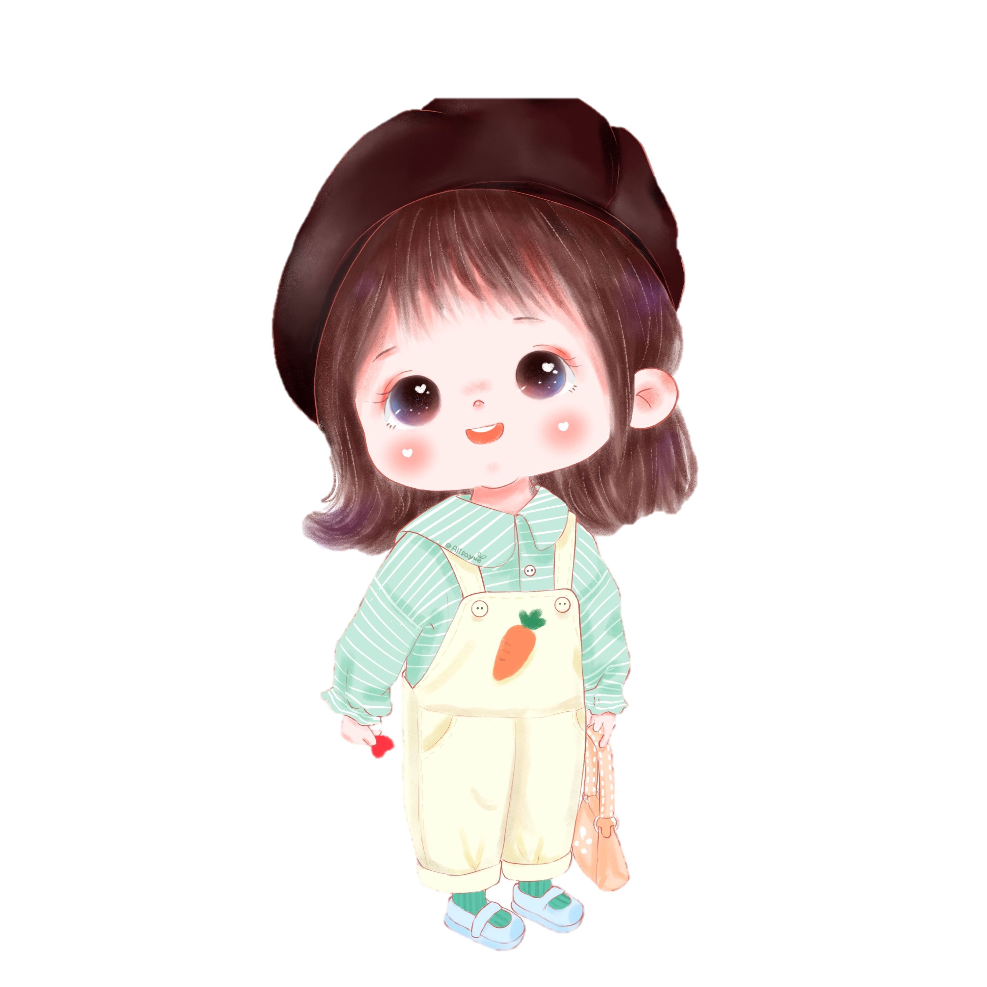



Slide 2

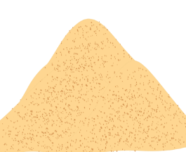






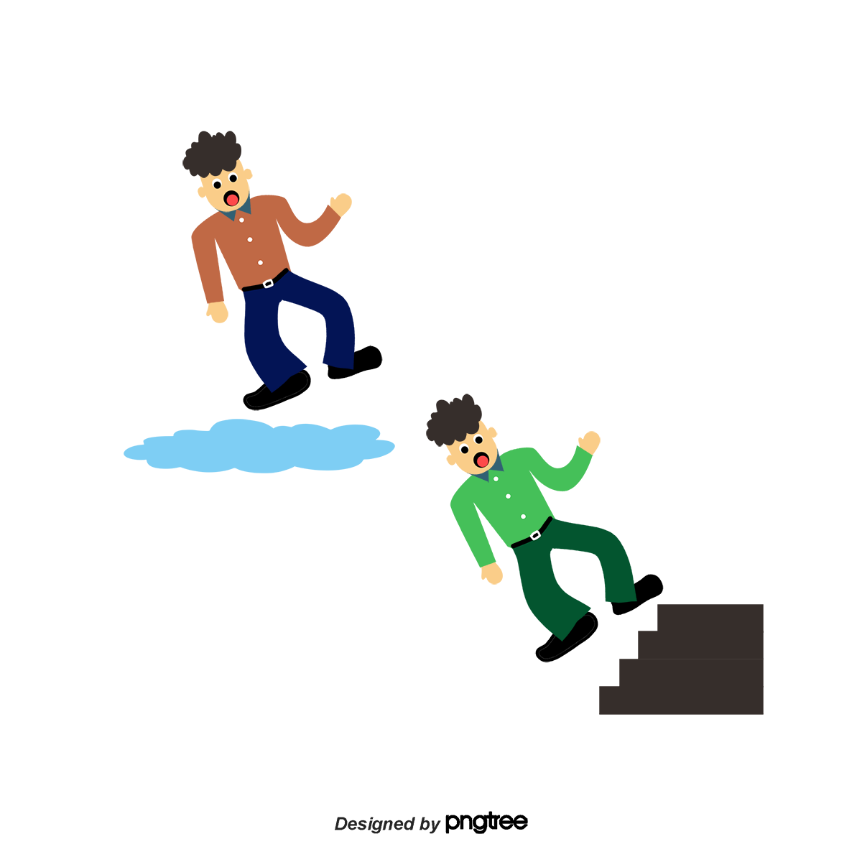

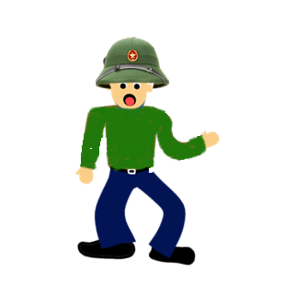
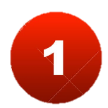

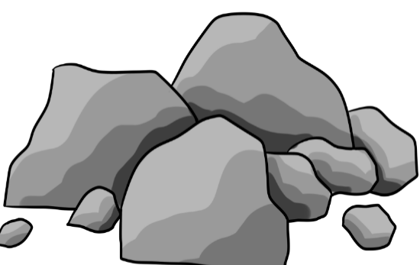

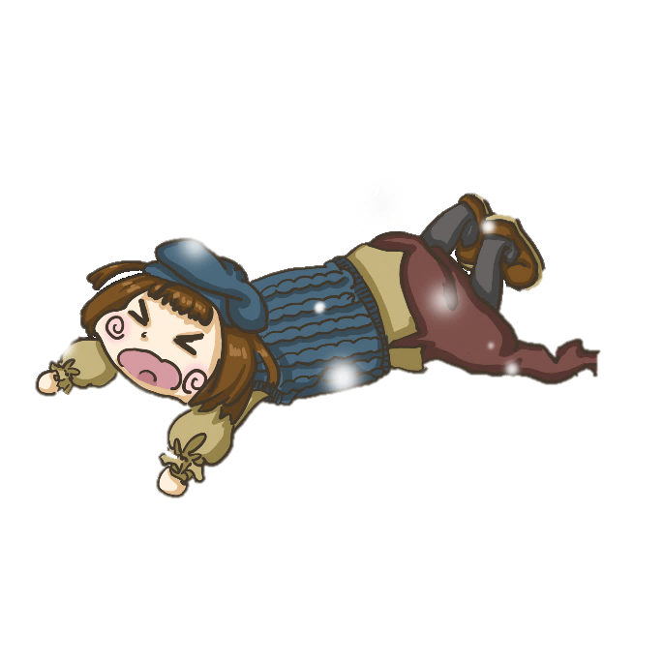

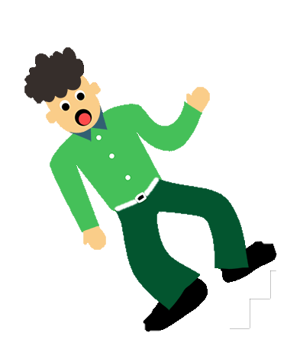

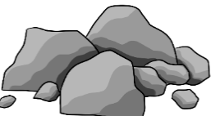


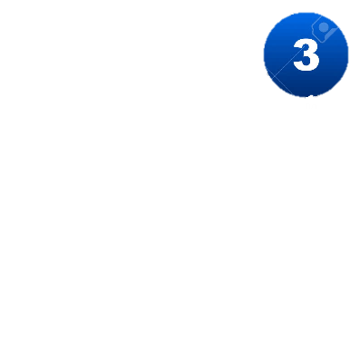
CỨU HỘ SẠT LỞ
Notes:
NHẤN VÀO MŨI TÊN ĐỂ TỚI BÀI HỌC, nhấn vào con người để con người được cứu và lên thuyền

Slide 3




Câu 1: Động từ là gì?
A. Những từ chỉ hoạt động của sự vật
B. Những từ chỉ tên sự vật
C. Những từ chỉ trạng thái của sự vật
D. Những từ chỉ hoạt động, trạng thái của sự vật
START
Hết Giờ
Notes:
NHẤN VÀO TẢNG ĐÁ BÊN TRÁI ĐỂ QUAY LẠI

Slide 4
Câu 2: Từ nào sau đây là động từ?
A. Mẹ
B. Cô
C. Đi
D. Bạn
START
Hết Giờ

Slide 5
Câu 3: Điền từ còn thiếu vào chỗ chấm:
Chúng em ... làm bài kiểm tra vào ngày mai.
A. Sắp
B. Đang
C. Đã
D. Sẽ
START
Hết Giờ

Slide 6
Câu 4: Cô em rất dịu dàng.
Từ được gạch chân là từ loại gì?
A. Danh từ
B. Tính từ
C. Động từ
D. Quan hệ từ
START
Hết Giờ

Slide 7



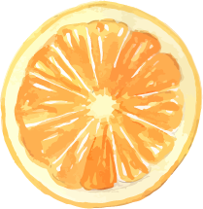



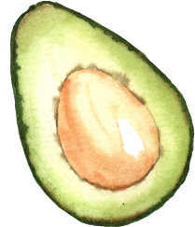





Slide 8
YÊU CẦU CẦN ĐẠT
- Biết tính từ là từ chỉ đặc điểm của sự vật, hoạt động, trạng thái.
- Tìm được tính từ thông qua việc quan sát các sự vật xung quanh.
- Biết dùng tính từ để miêu tả đặc điểm của sự vật

Slide 9







Slide 10





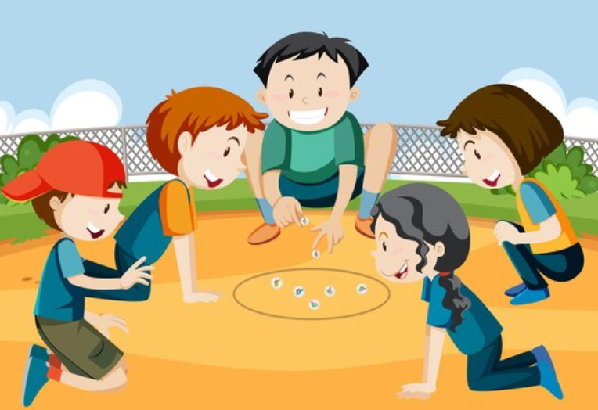

1
Tìm từ chỉ đặc điểm theo yêu cầu dưới đây
Vị của quả táo
Mùi hương của hoa hồng
Kích thước của một chú voi
Màu của mặt trời
Hình dáng của cầu vồng
Âm thanh giờ ra chơi

Slide 11
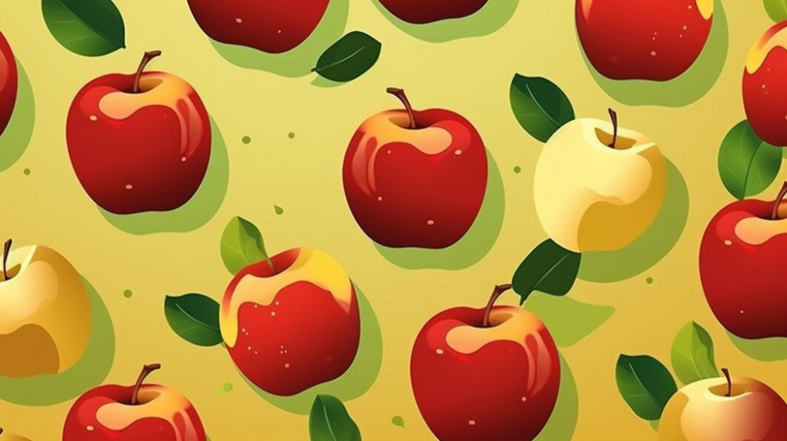
Vị của táo: chua, ngọt, chát…
Mùi hương của hoa hồng: thơm
Kích thước của một chú voi: to
Màu của mặt trời: đỏ rực, hồng tươi
Hình dáng của cầu vồng: cong
Âm thanh trong giờ ra chơi: ồn ào, náo nhiệt, sôi động

Slide 12

2
Tìm các từ chỉ đặc điểm trong đoạn văn dưới đây và xếp vào nhóm thích hợp:
Ánh nắng lướt đi rất nhanh, đổi màu thoăn thoắt: vàng ruộm trên cánh đồng thơm nồng mùa gặt, nâu sẫm trên luống đất vừa gieo hạt, đỏ rực trên mái ngói, xanh mướt trên những vườn cây um tùm,... Đi qua đồng cỏ, bất chợt nắng thấy cái gì nhỏ xíu, tròn xoe nấp kín đáo trong một ngọn cỏ. Nắng đậu xuống nhè nhẹ, chậm rãi. À, thì ra là một giọt sương bé nhỏ không chịu tan đi dù mặt trời đã lên cao.
(Theo Ngọc Minh)
Từ chỉ đặc điểm của sự vật
Từ chỉ đặc điểm của hoạt động

Slide 13

Từ chỉ đặc điểm của sự vật
Từ chỉ đặc điểm của hoạt động
vàng ruộm, thơm nồng, nâu sẫm, đỏ rực, xanh mướt, um tùm, nhỏ xíu, tròn xoe, bé nhỏ, cao
nhanh, thoăn thoắt, nhè nhẹ, chậm rãi.

Slide 14




Tính từ là từ chỉ đặc điểm của sự vật, hoạt động, trạng thái…

Slide 15
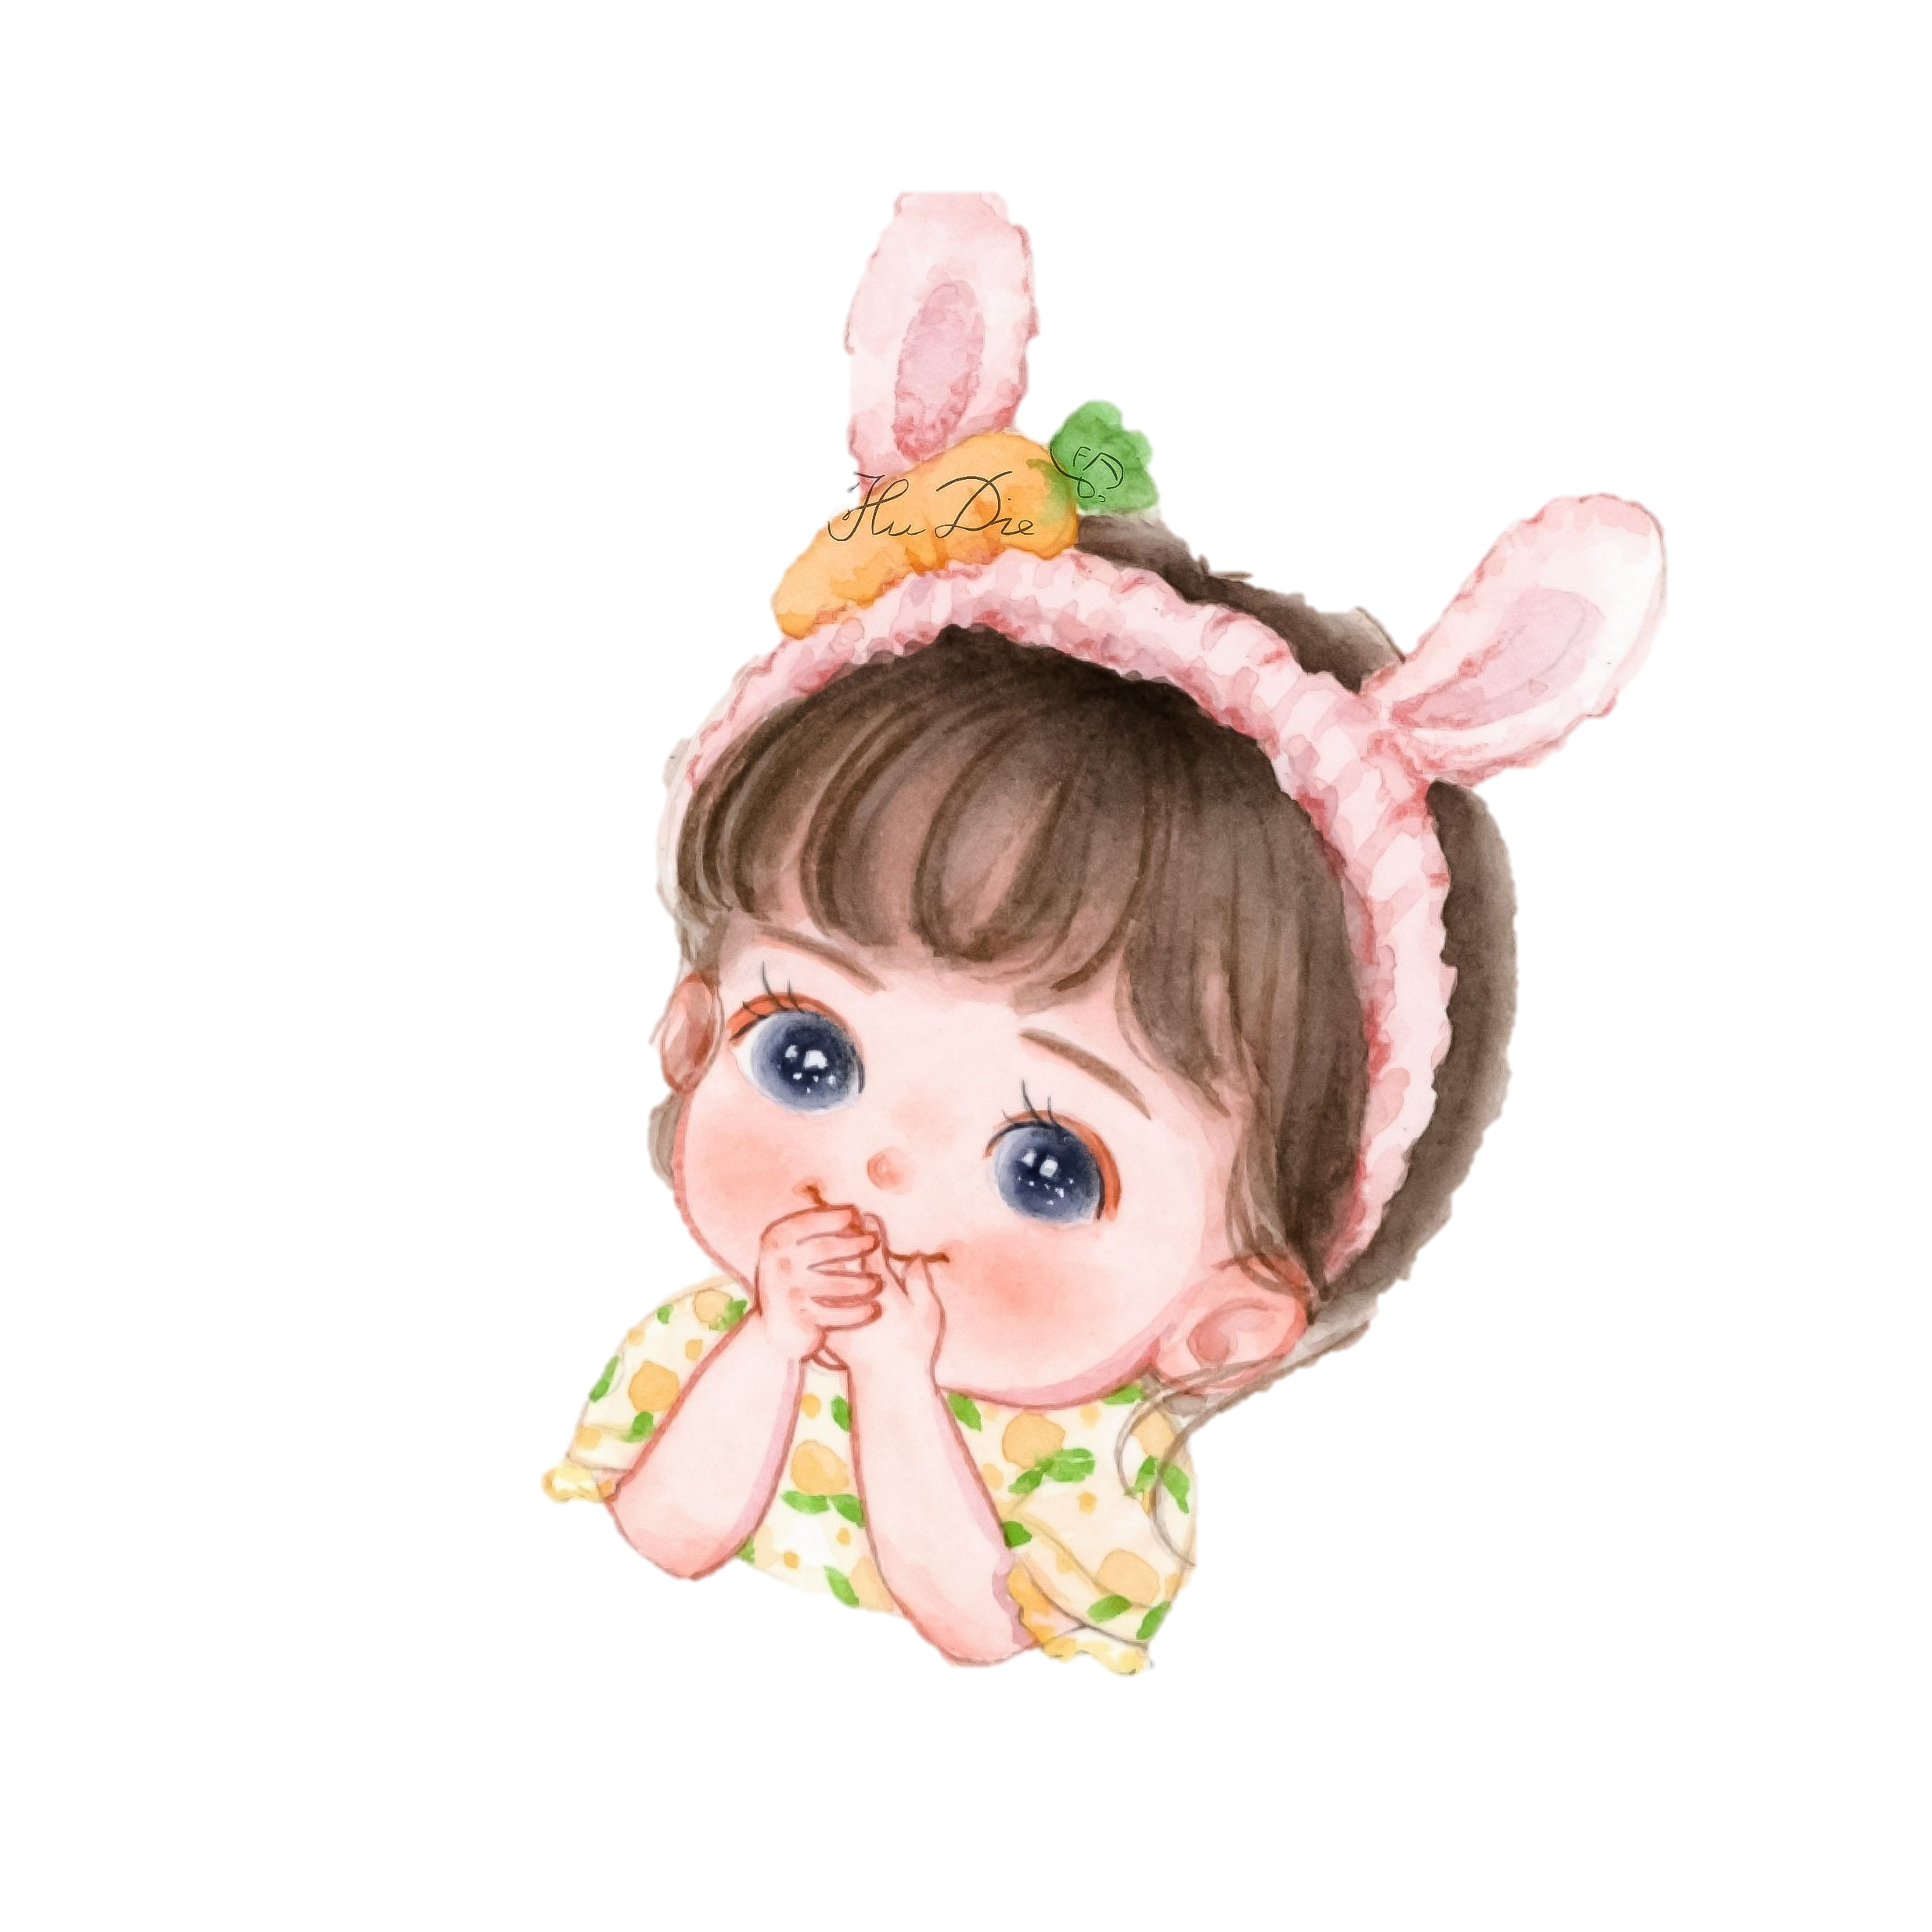
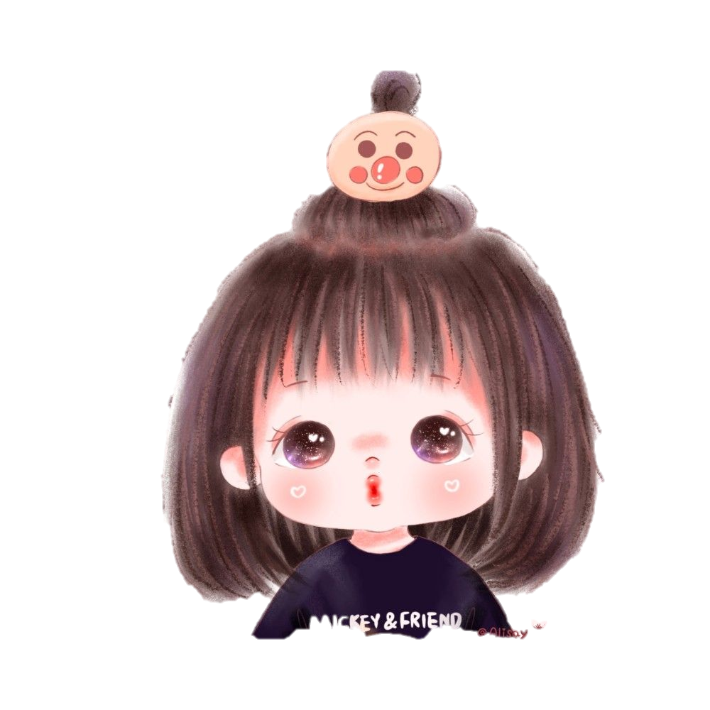

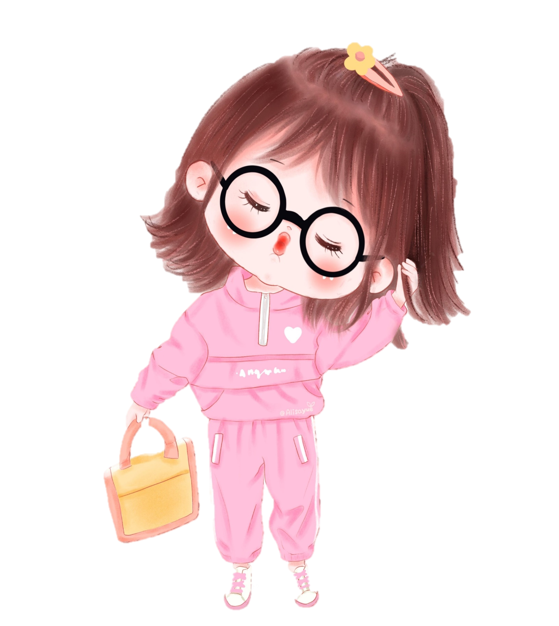


Slide 16
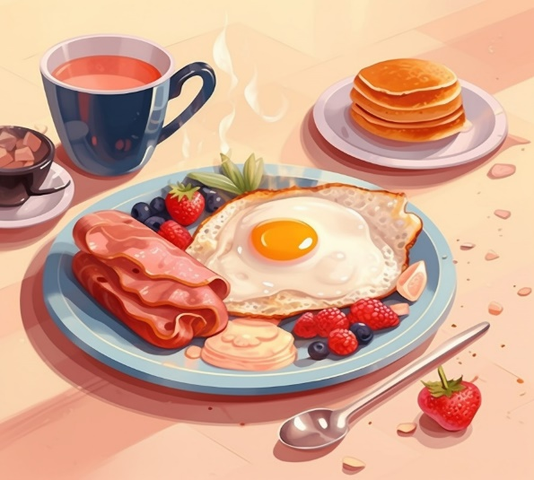
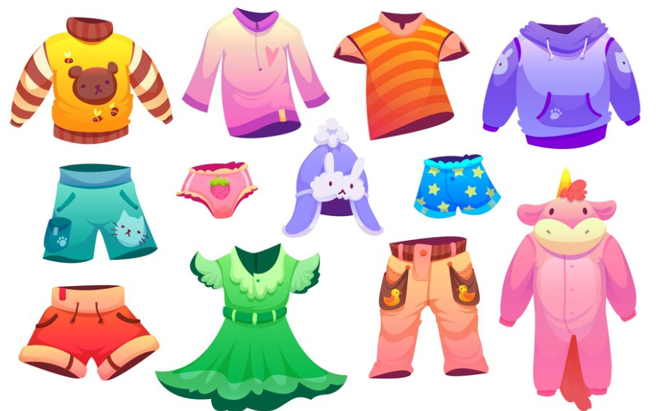

3
Đặt câu có sử dụng 1- 2 tính từ nói về đặc điểm của từng sự vật, hoạt động dưới đây:
bộ quần áo
em thích
một hoạt động trong giờ học
bữa sáng
của em

Slide 17

3
Đặt câu có sử dụng 1- 2 tính từ nói về đặc điểm của từng sự vật, hoạt động dưới đây:
Bữa sáng của em hôm nay có món xôi gấc óng ả thơm lừng mùi gấc chín.
Bộ quần áo em thích trong cửa hàng đó có cái giá quá đắt đỏ.
Trong giờ sinh hoạt lớp 4A, các bạn đang bàn luận xôn xao về chủ đề cô vừa mới đưa ra.

Slide 18




Slide 19
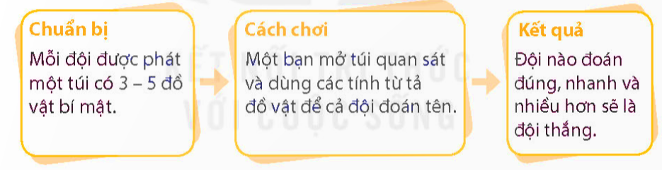
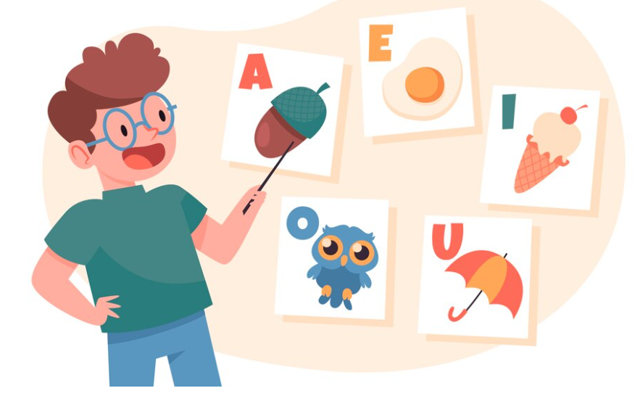

Slide 20


Slide 21
TRÒ CHƠI GIẢI Ô CHỮ
7
1
T | Ố | T
2
L | Í | N | H | Í
3
L | O | N | G | L | A | N | H
4
M | Ê | N | H | M | Ô | N | G
5
T | H | Ậ | T | T | H | À
H | I | Ề | N | T | Ừ
6
Dòng 5 : Tìm từ có nghĩa: “Ngay thẳng , không giả dối, không tham lấy của người khác.”
(có 7 chữ cái).
Dòng 2 : Tìm từ có nghĩa: “Tiếng nói quá nhỏ, quá khẽ , nghe không rõ”.
(có 5 chữ cái).
Dòng 1 : Điền từ thích hợp vào chỗ trống để hoàn chỉnh câu tục ngữ sau: ......gỗ hơn......nước sơn.
(có 3 chữ cái).
Dòng 6 :
Tính từ trong câu “Bà em rất hiền từ” là:
(có 6 chữ cái).
Dòng 3 : “Những hạt sương sớm long lanh như hạt ngọc.”
Đâu là tính từ trong câu trên?
Dòng 4 : Điền từ còn thiếu vào chỗ trống:
Việt Nam đất nước ta ơi!
...biển lúa đâu trời đẹp hơn.
(có 8 chữ cái).
Notes:
Chọn từ câu 1 đến câu 6

Slide 22



